Slide 1
Развитие речи на уроках русского языка во 2 классе
Составление предложений из отдельных слов
на тему: «Осень»

Slide 2
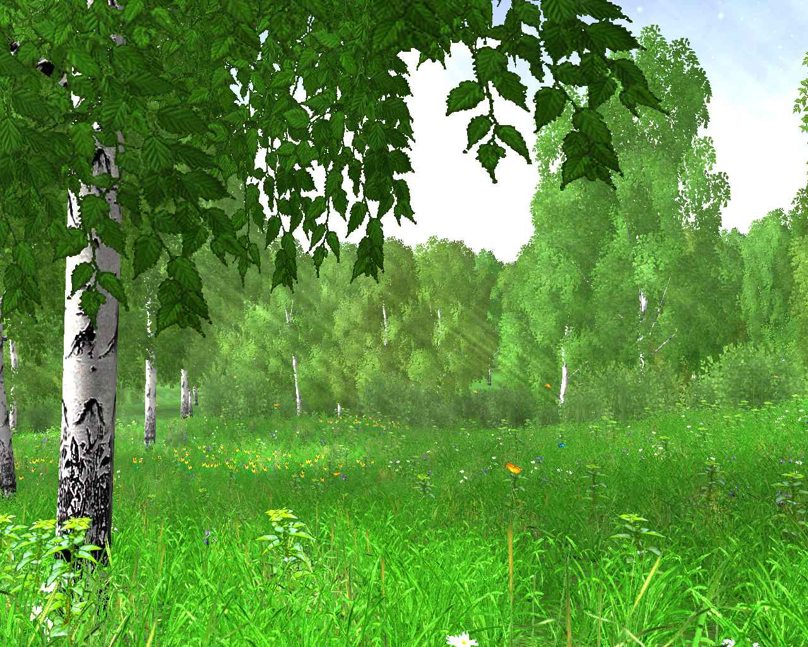
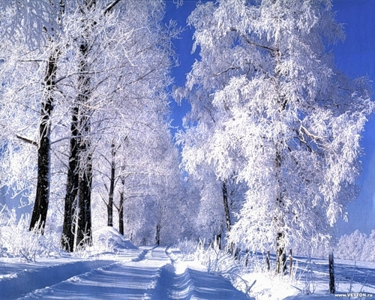
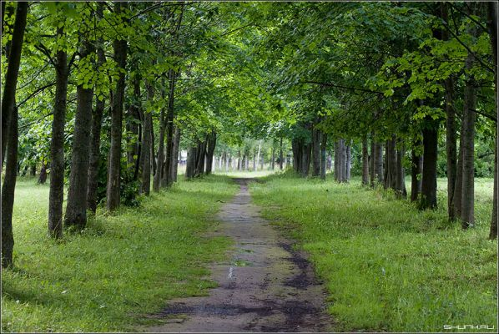
Какие времена года вы знаете?

Slide 3
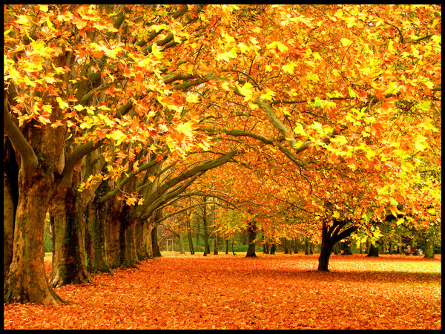
Какое время года изображено?

Slide 4
Признаки осени:
Цвет: желтый, коричневый, темно-зеленый, лиловый, золотой, багряный
Запах: сырости, прелых листьев
Звуки: шелест, шуршание

Slide 5
Словарь:
желтый
коричневый
лиловый - сиреневый
золотой
багряный – темно-красный
прелый - загнивающий от сырости

Slide 6
Конструирование предложений из отдельных слов
Задание: из слов каждой строчки составьте и запишите предложения.
осень, наступила, поздняя.
низко, по, небу, тучи, осенние, несутся.
ветер, деревья, гнет, и, с них, срывает, листья.
дождь, по, желтой, хлещет, траве.
собираются, птицы, в, стаю, перелетные.
на, зиму, белка, запас, делает.
грибы, орехи, рвет, она, сушит, и.

Slide 7
Проверь себя!
Наступила поздняя осень. Низко несутся по небу осенние тучи. Ветер гнет деревья и срывает с них листья. Дождь хлещет по желтой траве. В стаю собираются перелетные птицы. Белка делает запас на зиму. Она рвет орехи и сушит грибы.

